Slide 1
Dualne kształcenie zawodowe w Niemczech

Slide 2
Treść
Dualne kształcenie zawodowe w Niemczech
Podstawy i warunki ramowe
Motywacje, interesy i proces
Model sukcesu
Notes:
1. Examination boards with equal representation, jointly agreed training standards, joint management of the system at all levels
2. Around 70 % in the company
3. Vocational training standards, certificate issued by the chamber
4. In and from the companies, state teachers at the vocational schools
5. Data reports, vocational training report, training standards (BIBB)

Slide 3
Dualne kształcenie zawodowe:
Podstawy i warunki ramowe

Slide 4
Podstawy
Dualne kształcenie zawodowe w niemieckim systemie szkoleniowym - przegląd
Rynek pracy
Kształcenie zawodowe
Szkoła zawodowa w pełnym wymiarze godzin
Dualne
kształcenie zawodowe
Szkolnictwo wyższe
Kształcenie ogólne

Slide 5
Podstawy
Uczestnicy: uczniowie zawodu (praktykanci)
1,22 miliona praktykantów rocznie
w 327 uznanych zawodach
Oznacza to:
5 % wszystkich obecnie zatrudnionych osób to uczniowie zawodu
Około 91 % z nich pomyślnie kończy kształcenie.
Notes:
Supplementary information:
> Overall, approximately 53 % of the population have started a dual vocational training programme in their lifetime
> The employment rate is high: approximately 96 % of all graduates find a job (compared to 82 % without a vocational qualification)
The positive effect:
> Youth unemployment in Germany is only around 5 %

Slide 6
Podstawy
Uczestnicy: pracodawcy
około 19% wszystkich zakładów pracy zatrudniających pracowników podlegających składkom na ubezpieczenie społeczne zapewnia co roku kształcenie (ok. 408 700 z 2,2 miliona)
czyli około 489 200 nowych praktykantów rocznie
77% praktykantów jest zatrudnianych natychmiast po zakończeniu kształcenia
Notes:
Supplementary information:
> Trainees are on average 20.0 years old
> The average investment per trainee per year is 18,000 euros
> 70 % of this (approx. 13,600 euros) is amortised (productive contribution of the trainees)
This means:
> international competitive advantage for German SMEs
> future personnel trained according to own needs
> low investment on the labour market international competitive advantage for German SMEs

Slide 7
Podstawy
Kooperatywne zarządzanie: Przemysł, partnerzy społeczni i państwo zapewniają warunki ramowe dla dualnego kształcenia zawodowego
Izby
Partnerzy społeczni (organizacje pracowników i pracodawców)
Państwo
Izby i partnerzy społeczni: definiują i weryfikują treści szkoleniowe w przedsiębiorstwie
Państwo: tworzy ramy prawne i zapewnia zasoby dla edukacji szkolnej
Notes:
Supplementary information:
> The three stakeholders ensure the framework conditions for vocational education and training through a differentiated distribution of roles
> Ownership lies with all three players; they all bear it at the same time and assume responsibility
> They guarantee the system's constant capacity for innovation
> They ensure quality standards

Slide 8
Podstawy
Podmioty: izby - właściwy organ
weryfikują i rejestrują zakłady, w których odbywa się kształcenie
nadzorują i monitorują kształcenie w zakładach
kwalifikują personel szkoleniowy
organizują egzaminy
organizują wydarzenia informacyjne i udzielają porad
Notes:
The impetus for the development and updating of training standards comes from companies and chambers. They know best which skills are needed.
Other tasks:
> Supporting companies in their search for trainees, registering training contracts
> Mediation in the event of disagreements between trainees and companies
> The economy invests €7.7 billion in vocational training every year

Slide 9
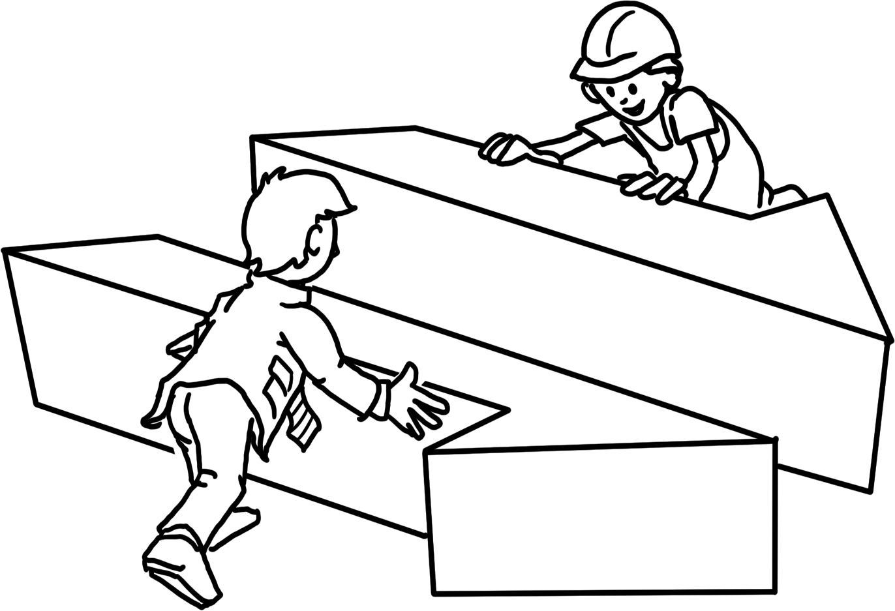
Podstawy
Podmioty: partnerzy społeczni
Związki zawodowe i organizacje pracodawców negocjują między sobą i z państwem odpowiednie standardy dla zakładowej części kształcenia.
Treść kształcenia
Dodatek z tytułu kształcenia
Nadzór nad kształceniem w zakładzie pracy
Udział w komisji egzaminacyjnej
Notes:
Supplementary information:
> The process of coordinating and adopting new training regulations is managed by the Federal Institute for Vocational Education and Training.
> Economic and social partners are involved in the entire process.

Slide 10
Podstawy
Podmioty: państwo - dostawca usług ramowych
negocjuje przepisy dotyczące kształcenia z partnerami społecznymi (kształcenie w zakładzie pracy)
definiuje kształcenie w szkołach zawodowych: ramowy program nauczania
finansuje, organizuje i monitoruje system publicznych szkół zawodowych
prowadzi i umożliwia badania w zakresie kształcenia zawodowego  BIBB
wspiera poszukiwanie miejsca kształcenia (np. młodzież, bezrobotni, osoby znajdujące się w niekorzystnej sytuacji)
Notes:
Detailed information:
> State funding totals around € 6.8 billion, including over € 3 billion for 1,550 vocational schools and around € 2.4 billion for control, monitoring and support measures
> State passes the Vocational Training Act

Slide 11
Podstawy
Ramy: standardy
określają wdrażanie dualnego kształcenia zawodowego w zakładach pracy i szkołach zawodowych
zapewniają kontrolę jakości i promocję dualnego kształcenia zawodowego
są ważne i wiążące w całym kraju
Notes:
> If necessary, summarise the previous slides again
> Three main stakeholders agree on the basic standards for dual vocational training on an equal footing.
> These standards are based on the specific requirements of the world of work.

Slide 12
Podstawy
Ramy: standardy – powstawanie
1. pracodawcy identyfikują nowe obszary odpowiedzialności i kwalifikacji w zakładzie pracy
2. partnerzy społeczni i państwo negocjują i przyjmują nowe zakładowe standardy kształcenia moderowane przez BIBB
3. państwo dostosowuje ramowe programy nauczania do nowo zdefiniowanych przepisów kształcenia
Przyjęte standardy są określone w przepisach kształcenia (zakłady pracy) i ramowych programach nauczania (szkoły zawodowe).
Notes:
Supplementary information:
> The duration of the further development and implementation of standards is max. 1 year
> Standards are dynamically adapted to the requirements of the world of work at both learning venues
> BIBB continuously researches changes in work and training; the findings are incorporated into the process

Slide 13
Podstawy
Ramy: standardy – regulamin dotyczący kształcenia
Wspólny cel wynika z ‚zasady zawodowej‘
Standardy kształcenia w zakresie szkoleń wewnątrzzakładowych są określone w regulaminie dotyczącym kształcenia:
Nazwa zawodu
Profil zawodowy
Treści
Ramy czasowe i struktura czasowa
Wymagania egzaminacyjne
Notes:
Job profile >>>
Which competences must be taught?
Contents >>>
Which specific skills and tasks must be mastered?
Examination knowledge >>>
What knowledge optimally prepares trainees for their final examination?

Slide 14
Podstawy
Ramy: standardy – ramowy program nauczania
Kształcenie w szkole zawodowej zapewnia niezbędną teoretyczną wiedzę zawodową i poszerza kształcenie ogólne.
Standardy kształcenia są określone w ramowym programie nauczania:
Cel kształcenia
Treści
Obszary kształcenia
Notes:
The contents of the framework curriculum are defined by ‘learning fields’.
If necessary, explain the topic of ‘learning fields’ at this point.

Slide 15
Podstawy
Ramy prawne
Wolność wykonywania zawodu ma zastosowanie zgodnie z art. 12 niemieckiej ustawy zasadniczej.
Ustawodawstwo przedsiębiorstwa
Ustawodawstwo szkolne
Ustawa o kształceniu zawodowym
Kodeks rzemiosła
Ustawa o ochronie pracy młodzieży
Ustawa o układach zbiorowych
Ustawa o tymczasowym uregulowaniu prawa izby przemysłowo-handlowej
Ustawa o konstytucji zakładowej
Powszechny obowiązek szkolny
Ustawy szkolne krajów związkowych
Notes:
Explain the dynamics of the vocational training system using BBiG amendments, most recently in 2020: principle of equivalence of vocational and academic education codified

Slide 16
Dualne kształcenie zawodowe:
Motywacje, interesy i proces

Slide 17
Rozpoczęcie
Motywacja i środki - państwo
Motywacja: Niemcy potrzebują wykwalifikowanej siły roboczej,
aby zapewnić wzrost i rozwój.
Spostrzeżenie: Musimy wzmocnić dualny system kształcenia zawodowego i odpowiednio nim zarządzać.
Środki:
Stworzenie i aktualizacja ram prawnych
Zlecenie innym podmiotom
Przegląd i rozwój systemu (np. przez BIBB)
Notes:
Further motivation:
> Vocational training secures the social status of young people as citizens
> The state cannot guarantee vocational training alone: costs and competences
Further measures:
> Ensuring permeability: university access for trainees with a degree
> Opening up dual vocational training regardless of previous qualifications

Slide 18
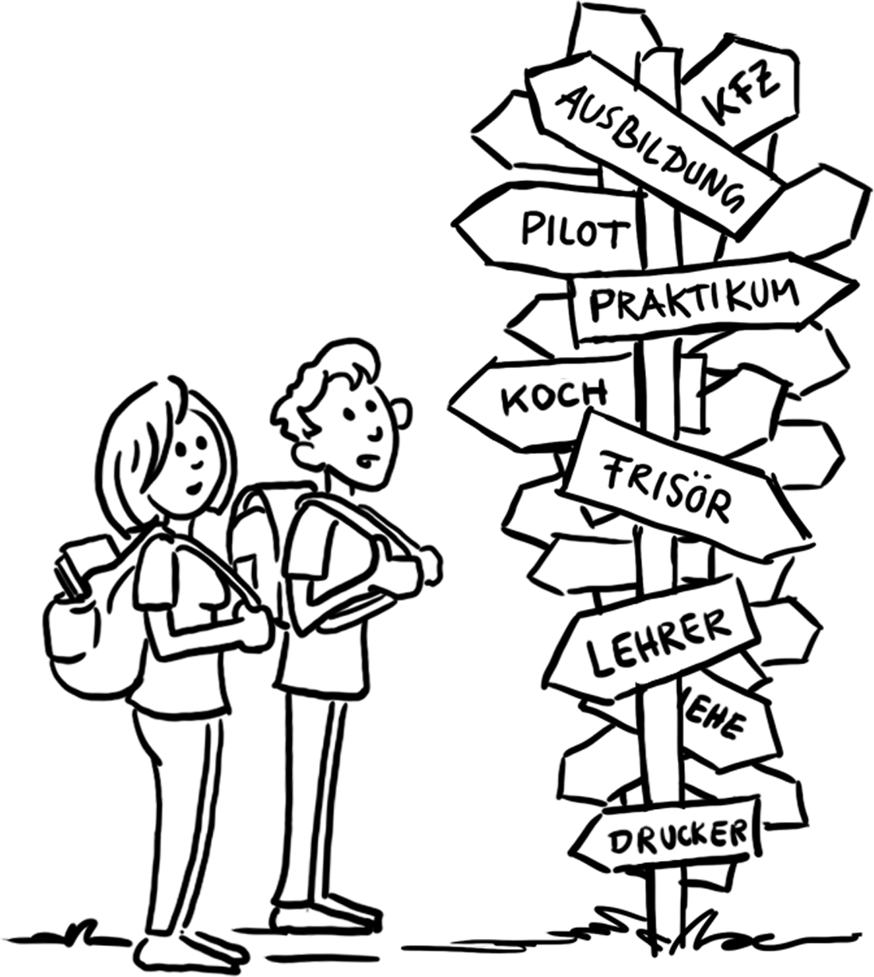
Rozpoczęcie
Motywacja i rozpoczęcie – młodzież
Motywacja: „Chcę zostać …!“
Rozpoczęcie:
Wyszukiwanie potencjalnych firm i przeglądanie ofert
Pisanie aplikacji
W poszczególnych przypadkach rekrutacja
Wybór zakładu, w którym odbywa się kształcenie
Zawarcie umowy dotyczącej przyuczania do zawodu
Notes:
Young people have many different expectations and goals when it comes to an apprenticeship:
> learn something practical
> earn their own money (self-employment)
> realise a dream
> social prestige
> fulfilment of duties

Slide 19
Rozpoczęcie
Motywacja i rozpoczęcie – przedsiębiorstwo
Motywacja: „Chcę mieć pewność przy obsadzaniu wakatów“
Rozpoczęcie:
Uzyskanie uprawnień jako zakład kształcenia zawodowego
Oferowanie miejsc szkoleniowych
Ocenianie aplikacji
Wybór uczniów zawodu
Zawarcie umowy dotyczącej przyuczania do zawodu
Notes:
There are a few other reasons here too:
> We are looking for loyal employees
> We know best which qualifications are needed in our company
> We want to act in a socially responsible manner
> We seek the input and innovative potential of young people
> We save on familiarisation and retraining costs

Slide 20
Przebieg
Umowa dotycząca przyuczania do zawodu
Kształcenie zawodowe rozpoczyna się wraz z zawarciem umowy między pracodawcą a uczniem zawodu.
Umowa reguluje:
Czas trwania
Treści
Okres próbny
Strukturę merytoryczną i czasową
Wynagrodzenie
Prawa i obowiązki obu stron
Notes:
The training contract also regulates
> holiday entitlement
> any requirements for termination of the training contract
The training contract is similar to an employment contract. It is the basis for learning in the company during training.
The training contract is registered by the chambers.

Slide 21
Przebieg
Dualne kształcenie w dwóch miejscach szkoleniowych
70 % czasu kształcenia w zakładzie
30 % czasu kształcenie w szkole zawodowej
ustrukturyzowane kształcenie w rzeczywistych warunkach pracy
uczniowie zawodu pracują w konkretnych procesach operacyjnych
uczniowie otrzymują wynagrodzenie
lekcje w klasie
przedmioty zawodowe (2/3) i
przedmioty ogólnokształcące (1/3)
Dualne kształcenie zawodowe trwa od dwóch do trzech i pół roku.
Notes:
Gesetzliche Grundlagen:
... für die Ausbildung im Betrieb > Ausbildungsvertrag
... für die Berufsschule > Schulpflicht
Zeitliche Aufteilung:
beispielsweise:
Montags bis Mittwoch: im Betrieb
Donnerstag und Freitag: in der Berufsschule
alternativ: Blockunterricht
Ergänzende Information:
> Die Betriebliche Ausbildung und der Berufsschulunterricht folgen den Ausbildungsstandards

Slide 22
Przebieg
Egzamin końcowy
Egzamin końcowy
Organizowany przez izby
Część teoretyczna i praktyczna
Komisja egzaminacyjna złożona z
Pracodawcy
Pracowników (przedstawiciele związków zawodowych)
Nauczyciele szkół zawodowych (reprezentujący państwo)
Notes:
Important:
No involvement of the respective teaching and training staff!

Slide 23
Przebieg
Egzamin końcowy
Świadectwo ukończenia kształcenia
wydane przez izbę
kwalifikacje uznawane przez państwo
Ukończenie kształcenia z wynikiem pozytywnym finalizuje kształcenie. Rozpoczyna się kariera zawodowa.

Slide 24
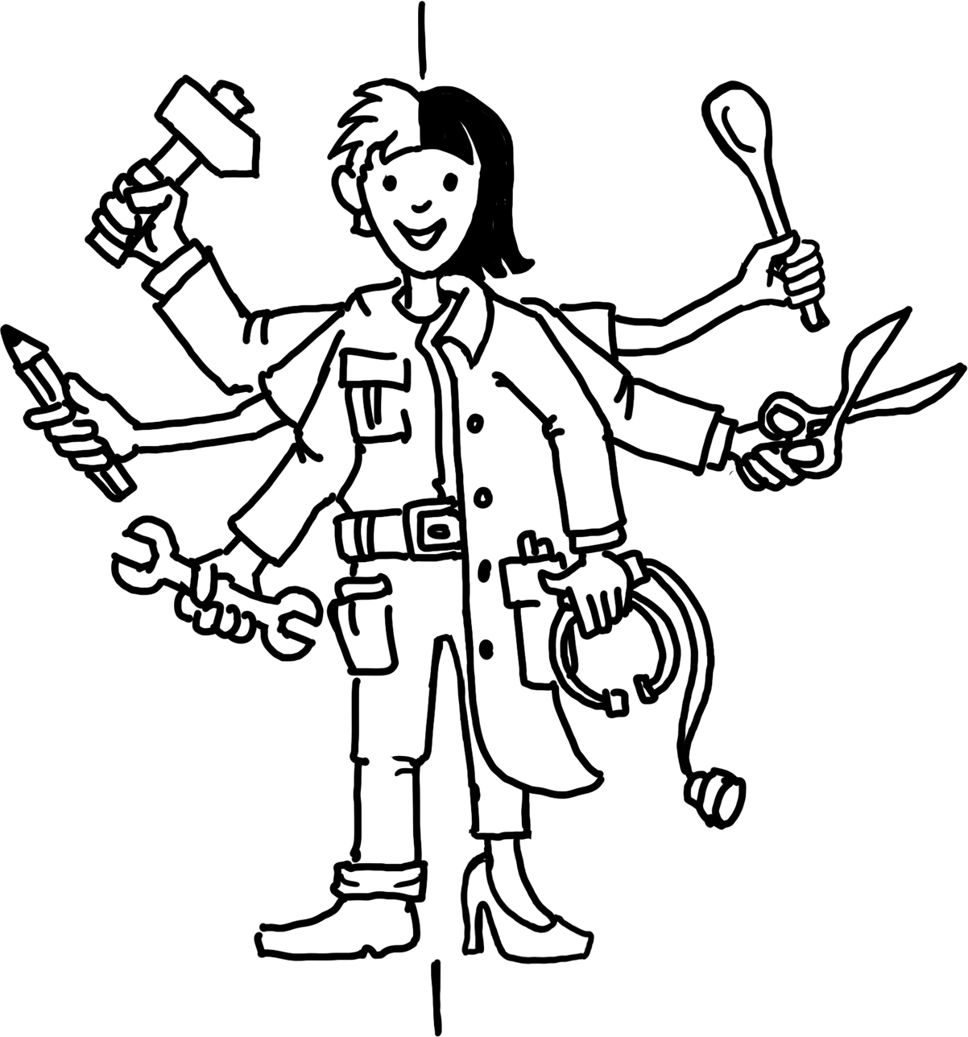
Przebieg
Rozpoczęcie kariery: możliwości
Na rynku pracy
Umowa o pracę bezpośrednio z zakładem kształcenia
Umowa o pracę w innym zakładzie pracy
Zatrudnienie w innym obszarze zawodowym
Kontynuacja kształcenia
Dalsze i zaawansowane szkolenia
Studia („sektor szkolnictwa wyższego”)
Notes:
As a reminder:
> Around 96% of all graduates in Germany find a job after completing their training.
> Around 74% of all trainees are taken on by the company that trained them.

Slide 25
Dualne kształcenie zawodowe:
Dobra praktyka

Slide 26
Jak działa dualne kształcenie zawodowe?
Podsumowanie
Przebieg
Kształcenie równoległe w zakładzie pracy (70%) i w szkole zawodowej (30%): „dualne”
Kształcenie o określonej treści i czasie trwania (umowa dotycząca przyuczania do zawodu)
Kształcenie w rzeczywistym procesie pracy
Egzamin końcowy przed niezależną komisją

Slide 27
Jak działa dualne kształcenie zawodowe?
Podsumowanie
Ramy
Państwo gwarantuje ramy prawne
Państwo organizuje szkolną część szkolenia
Izby i partnerzy społeczni określają zakres i treści szkolenia
Izby nadzorują szkolenie w firmie jako organ odpowiedzialny
Notes:
Reminder:
Chambers are the representatives of the economy, trade unions/employee representatives and associations/employer representatives are the social partners.
They reach a consensus.
Conclusion I:
> Dual vocational training is essentially shaped by those who are directly affected and who know the needs of the labour market best.
Conclusion II:
> All decisions on vocational training are made by consensus.
Conclusion III:
> The standards apply nationwide. They are regularly updated.

Slide 28
Dlaczego dualne kształcenie zawodowe cieszy się w Niemczech takim powodzeniem?
Czynniki decydujące o sukcesie
Historycznie rozwinięty system
Wysoki poziom akceptacji społecznej
Obustronne korzyści dla uczniów zawodu i przedsiębiorstw
Kształcenie zgodne z zapotrzebowaniem na wykwalifikowaną siłę roboczą
Silne instytucje (izby, partnerzy społeczni, MŚP)
Współtworzenie systemu przez wszystkich zainteresowanych
Wysoka elastyczność i zdolność adaptacji systemu
Notes:
Demand for skilled labour:
> Germany is a developed industrialised nation with a strong SME sector.
Win-win situation:
> Apprentices learn on the job and are integrated into the work process. Companies train their own future workforce according to their own needs
Qualified training staff:
> Trainers are ‘from the trade’ and have undergone training themselves and also know the company
Supplementary information:
> Although the state controls the process as a legislator and sets the framework, it leaves key decisions to the direct stakeholders.

Slide 29
Pięć filarów kształcenia zawodowego
Filary
Współpraca między państwem, gospodarką i partnerami społecznymi
Uczenie się w procesie pracy
Ogólnie uznane standardy krajowe
Wykwalifikowana kadra zajmująca się kształceniem zawodowym
Zinstytucjonalizowane badania i doradztwo
Notes:
Examination boards with equal representation, jointly agreed training standards, joint management of the system at all levels
Around 70 % in the company
3. Vocational training standards, certificate issued by the chamber
4. In and from the companies, state teachers at the vocational schools
5. Data reports, vocational training report, training standards (BIBB)

Slide 30
Zalety
Zalety dla uczniów zawodu:
Dualne kształcenie zawodowe jest idealnym przygotowaniem do rozpoczęcia życia zawodowego:
kompetencje i kwalifikacje specyficzne dla danego zawodu
rzeczywiste warunki pracy (maszyny, procesy, środowisko pracy)
świadczenie z tytułu szkoleń
Notes:
Further advantages:
> Greater identification with the training company
> Training as a basis for further measures

Slide 31
Zalety
Korzyści dla firm:
Dualne kształcenie zawodowe zapewnia doskonale wykwalifikowany personel:
Kompetentni wykwalifikowani pracownicy, spełniający wymagania zakładu pracy (w przeciwieństwie do kandydatów z zewnątrz)
Zwiększona produktywność (szybka amortyzacja)
Aktywne zaangażowanie społeczności biznesowej w rozwój standardów szkoleniowych
Wkład w Corporate Social Responsibility (CSR)
Notes:
Another advantage:
> Recruitment and retraining costs are reduced

Slide 32
Zalety
Korzyści dla państwa i społeczeństwa:
Wzajemne korzyści, dobrobyt i pokój społeczny:
Wysokie wyniki gospodarcze i produktywność
Zharmonizowany rynek pracy (podaż/popyt)
Integracja społeczna i ekonomiczna młodych ludzi
Wpływ wszystkich stron zainteresowanych na proces szkolenia
Notes:
Another advantage:
> Early indicator for developments in the economy and labour market

Slide 33
Wyzwania
Wyzwania z perspektywy uczniów zawodu
Rozbieżność między poszukiwanymi a otwartymi ofertami przyuczania do zawodu (brak ofert)
Dostęp do dualnego kształcenia zawodowego (uczestnictwo)
Rosnące wymagania zawodowe
Uczenie się przez całe życie
Notes:
Discrepancy:
> 2018: almost 80,000 applicants without a training place
Access:
> Lack of informal skills: Discipline, reliability, basic skills (reading, writing, maths)
Requirements:
> For example: IT skills, foreign language skills
Lifelong learning:
> Especially for older applicants

Slide 34
Wyzwania
Wyzwania z perspektywy firm
Rozbieżność między poszukiwanymi a otwartymi ofertami przyuczania do zawodu (brak kandydatów)
„Dojrzałość do kształcenia“
Integracja osób niepełnosprawnych
Integracja migrantów
Notes:
Discrepancy:
Unfilled training places 2010: 19,800 / 2018: 57,700 - almost tripled
‘Maturity for training’:
Lack of social skills, basic knowledge
Inclusion:
High extra personnel and time expenditure, special qualifications of the training staff

Slide 35
Wyzwania
Wyzwania z perspektywy państwa i społeczeństwa
Zmiany demograficzne
Przewidywany niedobór wykwalifikowanych pracowników
Tendencja do akademizacji
Różnice regionalne
Integracja
Notes:
Demographic change
Fewer young people able to go into training, labour market needs can no longer be met
Trend towards academisation
Training tends to be out, university is in
Regional differences:
Supply and demand for training places
Inclusion:
as a social task

Slide 36
Dalsze informacje
Liczby i fakty
Raport danych BIBB (link)
Federalny Urząd Statystyczny (link)
Portal danych BMBF (link)
Raport dotyczący szkoleń zawodowych (link)
Standardy szkoleniowe
Broszura BIBB: regulaminy szkoleń i sposób ich tworzenia (link)
Przykłady regulaminów szkoleniowych i ramowych programów nauczania (BIBB) (link)
Dokumenty prawne
Ustawa o szkoleniu zawodowym (link)
Ustawa o zatrudnianiu młodzieży (link)
Ustawa o izbach (link)
Ustawa o negocjacjach zbiorowych (link)
Ustawa o konstytucji zawodowej (link)
Strony internetowe
GOVET
BMBF
BIBB
Kontakt w przypadku dalszych pytán
govet@bibb.de

Slide 37
GOVET w BIBB

